Slide 1
Макроэкономическое равновесие на товарном и денежном рынке. Модель IS-LM

Slide 2
Модель is-lm
Модель IS-LM – модель товарно-денежного равновесия, позволяющая выявить экономические факторы, определяющие функцию совокупного спроса.
Модель позволяет найти такие сочетания рыночной ставки процента R и дохода Y, при которых одновременно достигается равновесие на товарном и денежном рынках, поэтому модель IS-LM является конкретизацией модели AD-AS.

Slide 3
Основные уравнения модели IS-LM
Y=C+I+G+Xn – основное экономическое тождество
C=a+b(Y-T) - функция потребления, где T=Ta+tY
I=e-dR – функция инвестиций
Xn=g-m’*Y-nR – функция чистого экспорта
M/P=kY-hR – функция спроса на деньги
Внутренние переменные модели: Y доход, C потребление, I инвестиции, Xn чистый экспорт, R ставка процента.
Внешние переменные модели: G гос. Расходы, Ms предложение денег, t налоговая ставка.
Эмпирические коэффициенты: (a, b, e, d, g, m’, n. k, h) положительны и относительно стабильны

Slide 4
Кривая IS
Кривая IS – кривая равновесия на товарном рынке. Она представляет собой геометрическое место точек, характеризующих все комбинации Y и R, которые одновременно удовлетворяют тождеству дохода, функциям потребления, инвестиций и чистого экспорта.
Во всех точках кривой IS соблюдается равенство инвестиций и сбережений.
Термин IS отражает это равенство ( Investment = Savings ).

Slide 5
Равновесие на товарном рынке
Товарный рынок - это система экономических отношений между субъектами экономической системы по поводу согласования спроса и предложения на товары, капиталы и услуги.
Покупателями макроэкономического рынка могут быть все субъекты экономики.
Объем спроса и предложения измеряется в денежных единицах.

Slide 6
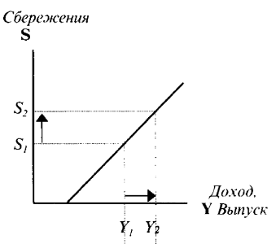
Графический вывод кривой is
Функция сбережений:
С ростом дохода сбережения увеличиваются

Slide 7
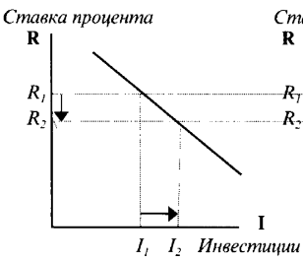
Графический вывод кривой is
Функция инвестиций:
Рост сбережений сокращает процентную ставку и увеличивает инвестиции.

Slide 8
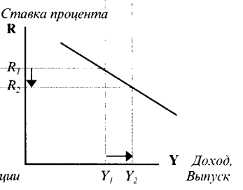
Графический вывод кривой is
Кривая IS:
Чем ниже ставка процента, тем выше уровень дохода.

Slide 9
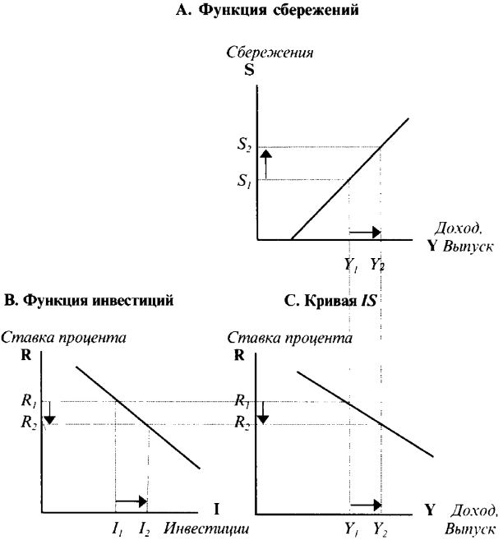
Графический вывод кривой is

Slide 10
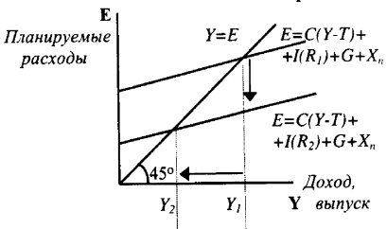
Графический вывод кривой IS из креста кейнса
Крест Кейнса:
Уменьшение планируемых инвестиций сокращает доход с Y1 до Y2

Slide 11
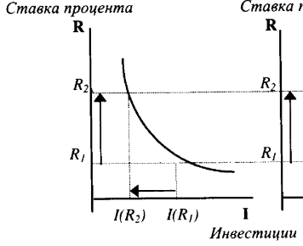
Графический вывод кривой IS из креста кейнса
Функция инвестиций:
Рост ставки процента снижает планируемые инвестиции

Slide 12
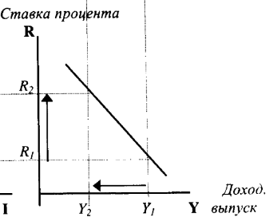
Графический вывод кривой IS из креста кейнса
Кривая IS:
Чем выше ставка процента, тем ниже уровень дохода

Slide 13
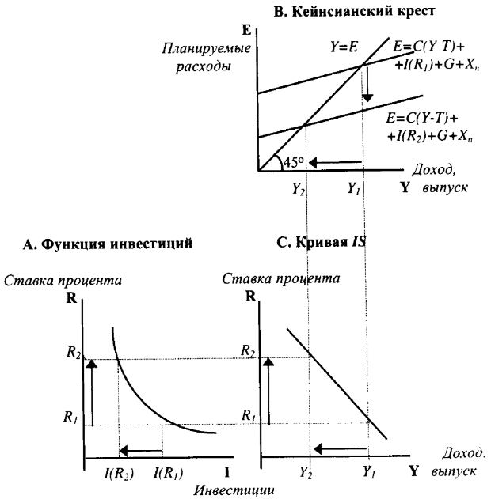
Графический вывод кривой IS из креста кейнса

Slide 14
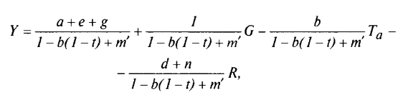


Алгебраический вывод кривой Is
Уравнение кривой IS относительно R
Уравнение кривой IS относительно Y
- коэффициент, характеризующий угол наклона кривой IS относительно оси Y, который является одним из параметров сравнительной эффективности фискальной и монетарной политики.

Slide 15
Кривая is
Кривая IS является более пологой при условии, если:
Чувствительность инвестиций (d) и чистого экспорта (n) к динамике ставки процента велика;
Предельная склонность к потреблению (b) велика;
Предельная ставка налогообложения (t) невелика;
Предельная склонность к импортированию (m’) невелика.

Slide 16
Кривая Is
Под влиянием увеличения государственных расходов или снижения налогов кривая IS смещается вправо. Изменение налоговых ставок изменяет также и угол ее наклона. В долгосрочной перспективе угол наклона также может быть изменен с помощью политики доходов, так как у высокообеспеченных семей предельная скорость к потреблению относительно ниже, чем у малообеспеченных. Остальные параметры практически не подвержены воздействию макроэкономической политики и преимущественно являются внешними факторами, определяющими ее эффективность.

Slide 17
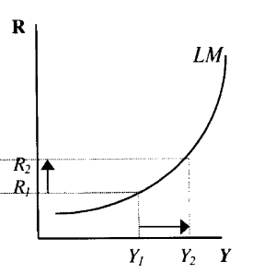
Кривая lm
Кривая LM – кривая равновесия на денежном рынке. Она фиксирует все комбинации Y и R, которые удовлетворяют функции спроса на деньги при заданной Центральным Банком величине денежного предложения Мs. Во всех точках кривой LM отражает это равенство ( Liquidity Preference = Money Supply )

Slide 18
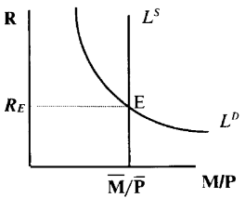
Равновесие на денежном рынке
Денежный рынок - сеть институтов и множество экономических субъектов, отношения между которыми обеспечивают взаимодействие предложения денег и спроса на них.
В точке равновесия спрос на деньги равен их предложению.
Подвижная процентная ставка удерживает в равновесии денежный рынок.

Slide 19
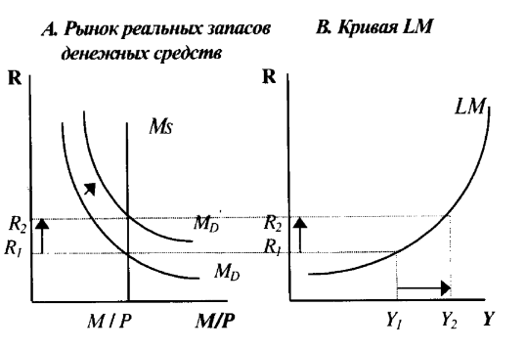
Графический вывод кривой LM
Денежный рынок: рост дохода от Y1 до Y2 увеличивает спрос на деньги и, следовательно, повышает ставку процента от R1 до R2.
Кривая LM: чем выше уровень дохода, тем выше ставка процента

Slide 20
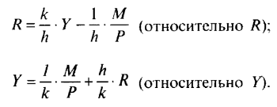
Алгебраический вывод кривой lm
Коэффициент k / h характеризует угол наклона кривой LM относительно оси Y, который, аналогично углу наклона кривой IS, определяет сравнительную эффективность фискальной и монетарной политики.
Кривая LM является относительно пологой при условии, если:
Чувствительность спроса на деньги к динамике рыночной ставки процента (h) велика;
Чувствительность спроса на деньги к динамике ВВП (k) невелика.
Увеличение предложения денег Мs или снижения уровня цен Р сдвигает кривую LM вправо.

Slide 21
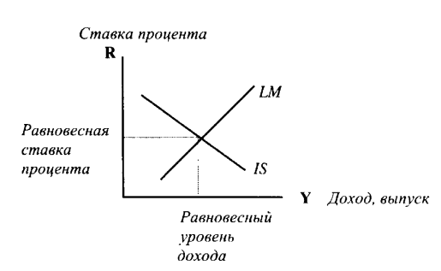
Равновесие в модели
Равновесие в модели достигается в точке пересечения кривых IS и LM.

Slide 22
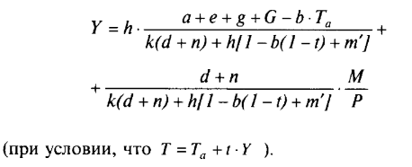
Алгебраически равновесный объем производства может быть найден путем подстановки значения R из уравнения IS в уравнение LM и решения последнего относительно Y.
При фиксированном уровне цен Р равновесное значение Y будет единственным. Равновесное значение процентной ставки R может быть найдено путем подстановки равновесного значения Y в уравнение IS и LM и решения его относительно R.

Slide 23
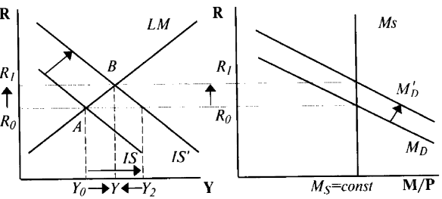

Относительная эффективность бюджетно-налоговой политики
Рост государственных расходов и снижение налогов приводит к эффекту вытеснения, который значительно снижает результативность стимулирующий фискальной политики.

Slide 24
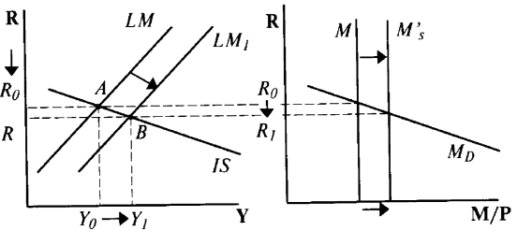

Относительная эффективность стимулирующей фискальной политики
Определяется величиной эффекта вытеснения. Если эффект вытеснения меньше, чем эффект роста выпуска, то, при прочих равных условиях, фискальная политика эффективна

Slide 25
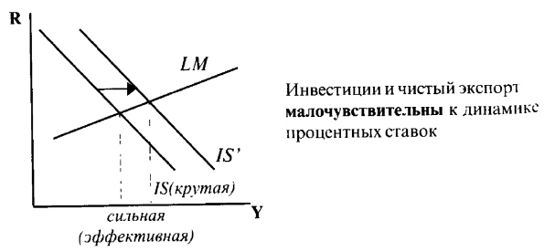
Эффект вытеснения относительно незначительный
Коэффициенты чувствительности d и n относительно малы, даже значительное увеличение R вызовет лишь небольшое вытеснение I и Xn, поэтому общий прирост Y будет существенным.

Slide 26
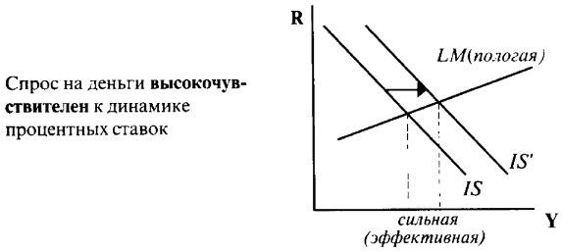
Эффект вытеснения относительно незначительный
Поскольку повышение R незначительно, то и эффект вытеснения будет относительно мал (даже при относительно высоких коэффициентах чувствительности I и Xn к динамике R.

Slide 27
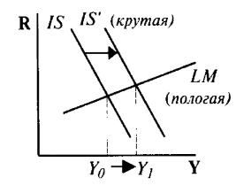
Эффект вытеснения относительно незначительный
Стимулирующая фискальная политика оказывается наиболее эффективной при сочетании относительно крутой IS и относительно пологой LM. Эффект вытеснения очень мал, так как и повышение ставок процента очень незначительно, и коэффициенты d и n очень малы.
Стимулирующая фискальная политика относительно неэффективна, если эффект вытеснения превосходит эффект прироста выпуска.

Slide 28
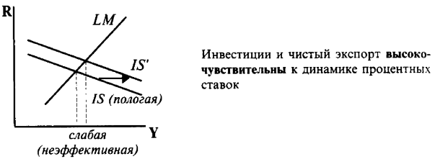
Эффект вытеснения значителен, если:
Коэффициенты d и n очень велики, даже незначительное увеличение R вызовет большое снижение I и Xn и поэтому общий прирост Y будет мал.

Slide 29
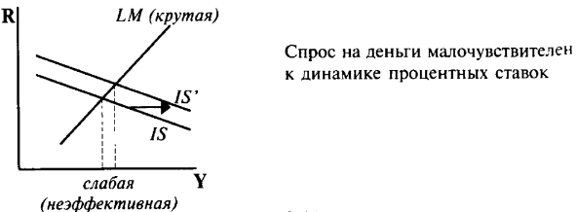
Эффект вытеснения значителен, если:
В этом случае, чтобы уравновесить денежный рынок, нужно очень значительное повышение R. Это вызывает сильный эффект вытеснения даже при относительно небольших коэффициентах d и n.

Slide 30
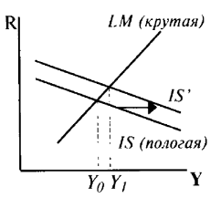
Эффект вытеснения значителен, если:
Стимулирующая фискальная политика оказывается наименее эффективной в случае сочетания относительно пологой IS и крутой LM. В этом случае прирост Y, равный (Y0Y1), очень мал, так как и повышение ставок процента очень велико, и коэффициенты d и n значительны.

Slide 31
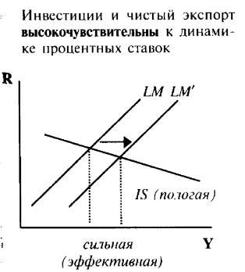
Относительная эффективность стимулирующей монетарной политики
Определяется величиной стимулирующего эффекта от увеличения денежной массы и снижения процентных ставок на динамику инвестиций и чистого экспорта.
Этот стимулирующий эффект противоположен эффекту вытеснения, относительно велик в двух случаях: 1) в этом случае даже незначительное снижение R в ответ на рост денежной массы приводит к значительному росту I и Xn, что существенно увеличивает Y. Угол наклона кривой LM в данном случае второстепенное значение.

Slide 32
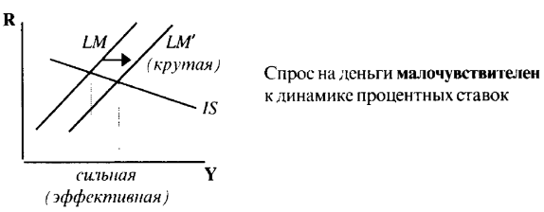
Относительная эффективность стимулирующей монетарной политики
2) В этом случае прирост денежной массы сопровождается очень большим снижением процентных ставок, что сильно увеличивает I и Xn даже при относительно незначительных коэффициентах d и n. Угол наклона IS в данном случае имеет второстепенное значение.

Slide 33
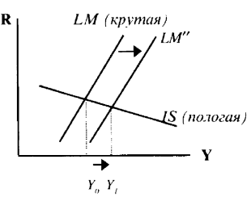
Стимулирующая денежно-кредитная политика
Наиболее эффективна при сочетании относительно крутой LM и пологой IS. В этом случае и снижение процентных ставок весьма существенно, и коэффициенты d и n значительны. Поэтому прирост Y, равный ( Y0Y1), относительно велик.

Slide 34
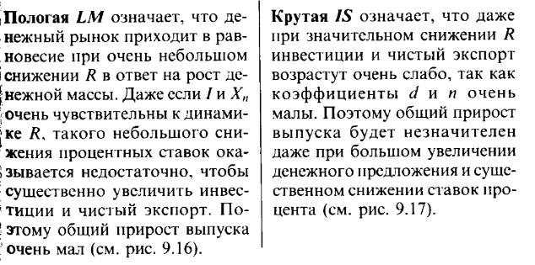
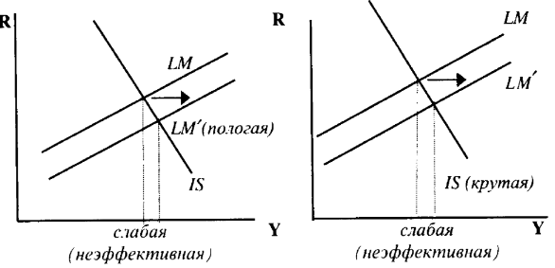
Стимулирующая денежно-кредитная политика
Относительно неэффективна при высокой чувствительности спроса на деньги к динамике R, а также низкой чувствительности инвестиций и чистого экспорт к динамике ставки процента.

Slide 35
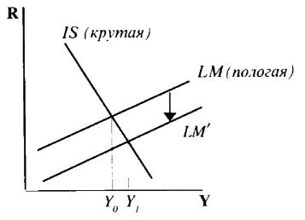
Эффективность монетарной политики
Монетарная политика наименее эффективна при одновременном сочетании крутой IS и пологой LM. В этом случае и R снижается незначительно, и реакция на это со стороны I и Xn очень слабая. Поэтому общий прирост очень невелик и равен (Y0Y1)

